Slide 1
Videos mas visto
Presentacion de informacion

Slide 2
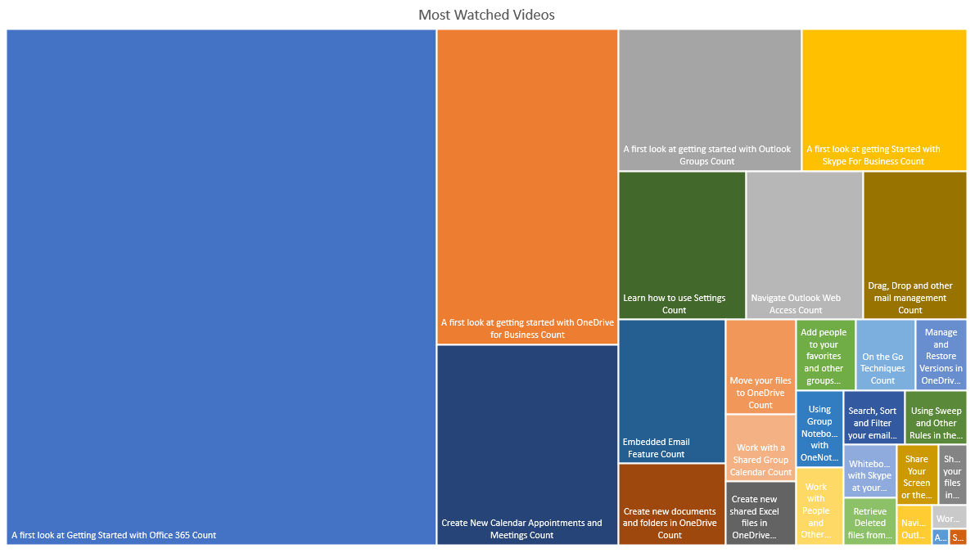

Slide 3
